Slide 1
第五章
组合逻辑电路

Slide 2
概述
一、组合逻辑电路的特点
从功能上
2. 从电路结构上
任意时刻的输出仅仅
取决于该时刻的输入
不含记忆（存储）元件
没有反馈回路

Slide 3






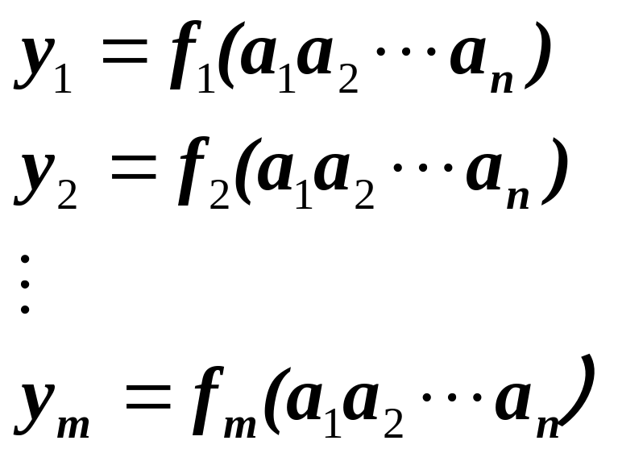
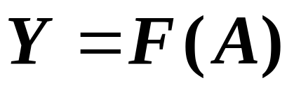
二、组合电路逻辑功能的描述
组合电路
组合逻辑电路的框图

Slide 4
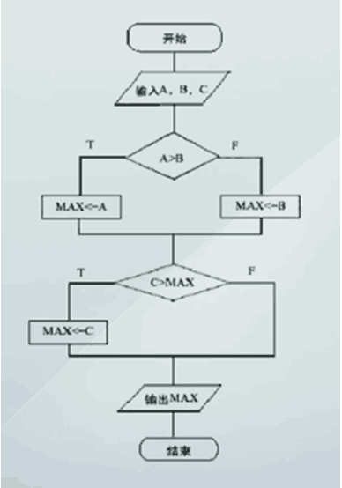
流
程
图

Slide 5
组合逻辑电路的分析方法
一般步骤：
从电路的输入到输出逐级写出逻辑函数式，最后得到表示输出与输入之间的逻辑函数式，将该函数式进行化简，为了使电路的逻辑功能更加直观，还应将逻辑函数式转换为真值表。

Slide 6
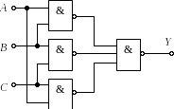
例：分析该电路的逻辑功能：

Slide 7
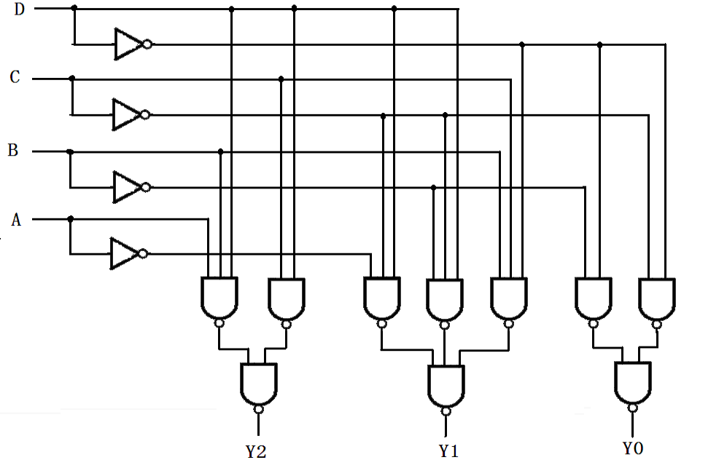
例： 分析如图所示逻辑电路的逻辑功能。

Slide 8

功能： 判别输入四位二进制数数值的范围

Slide 9
组合逻辑电路的设计方法
传统设计方法：
一、逻辑抽象
分析因果关系，确定输入/输出变量
定义逻辑状态的含意（赋值）
列出真值表
二、写出函数式
三、选定器件类型
四、根据所选器件：对逻辑式化简（用门）
变换（用MSI）

Slide 10
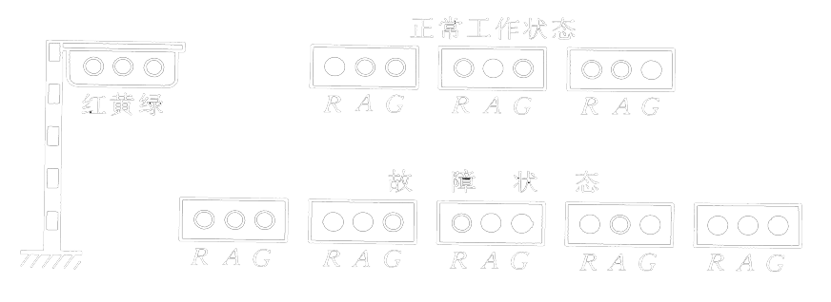
设计举例：
设计一个监视交通信号灯工作状态的逻辑电路。每一组信号灯均由红黄绿三盏灯组成，正常工作时，任何时刻必有一盏灯点亮，而且也只允许有一盏灯点亮。而当出现其他五种点亮状态时，表示电路发生了故障，这时就要求发出故障报警信号，以提醒维护人员前去修理。
R
如果信号灯
出现故障，
Z为1
A
Z
G

Slide 11
1. 逻辑抽象
输入变量:
红（R）、黄（A）、绿（G）
输出变量：故障信号（Z）
状态赋值 ：
列真值表：
2. 写出逻辑表达式
输入变量 |  |  | 输出
R | A | G | Z
0 | 0 | 0 | 1
0 | 0 | 1 | 0
0 | 1 | 0 | 0
0 | 1 | 1 | 1
1 | 0 | 0 | 0
1 | 0 | 1 | 1
1 | 1 | 0 | 1
1 | 1 | 1 | 1

Slide 12
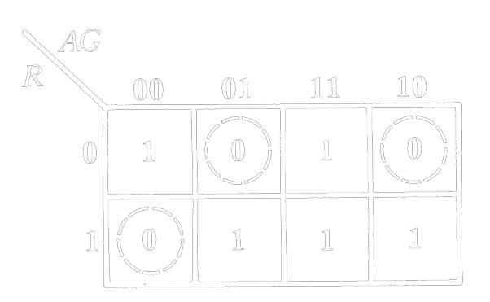
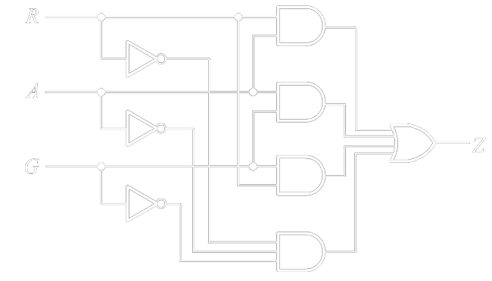
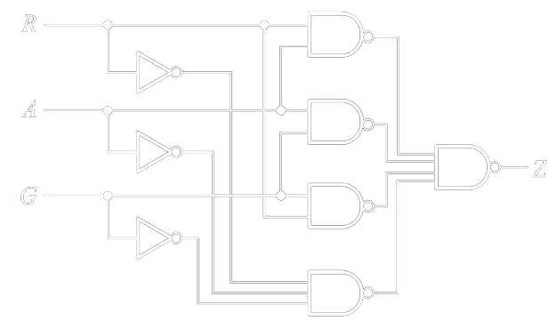
3. 选用门电路实现
4. 化简
5. 画出逻辑图

Slide 13
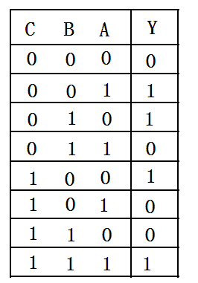
补充例题：
设计一个奇偶校验电路，输入信号A,B,C中有奇数个1时，输出为1；有偶数个1时，输出为0。

Slide 14
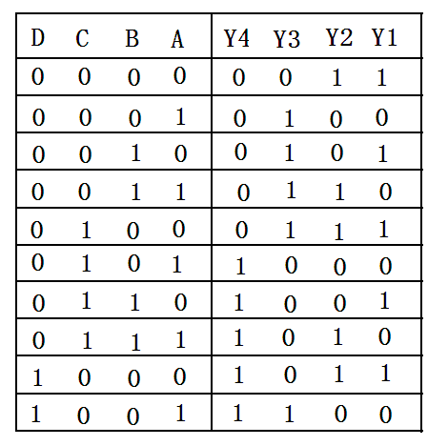
补充例题：
设计一个码制转换电路，将输入的8421BCD码转换成余3码输出，要求用与非门实现。

Slide 15

现代设计方法：
（基于硬件描述语言的设计方法）

Slide 16
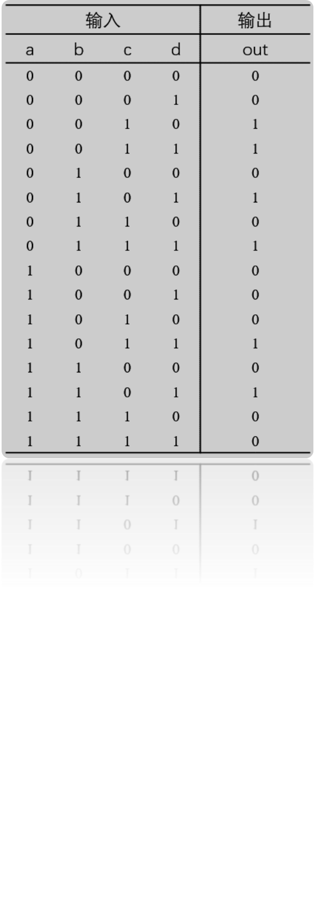
例：试设计一个组合逻辑电路，能够判断输入
的四位二进制数中哪些是素数（质数）。
1. 抽象
输入变量: abcd（四位二进制数）
输出变量： isprime（是素数）
列真值表：
2. 写出逻辑表达式
isprime=a’b’c+a’bd+b’cd+bc’d

Slide 17
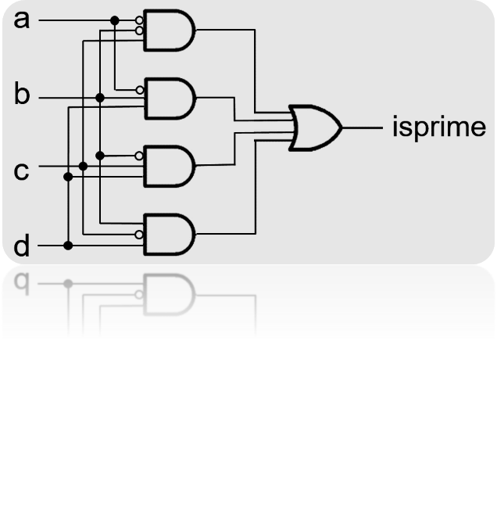
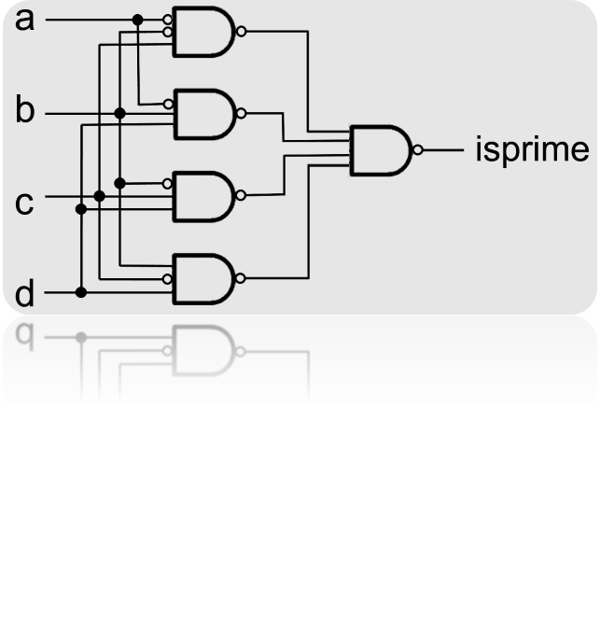
3. 画逻辑图

Slide 18
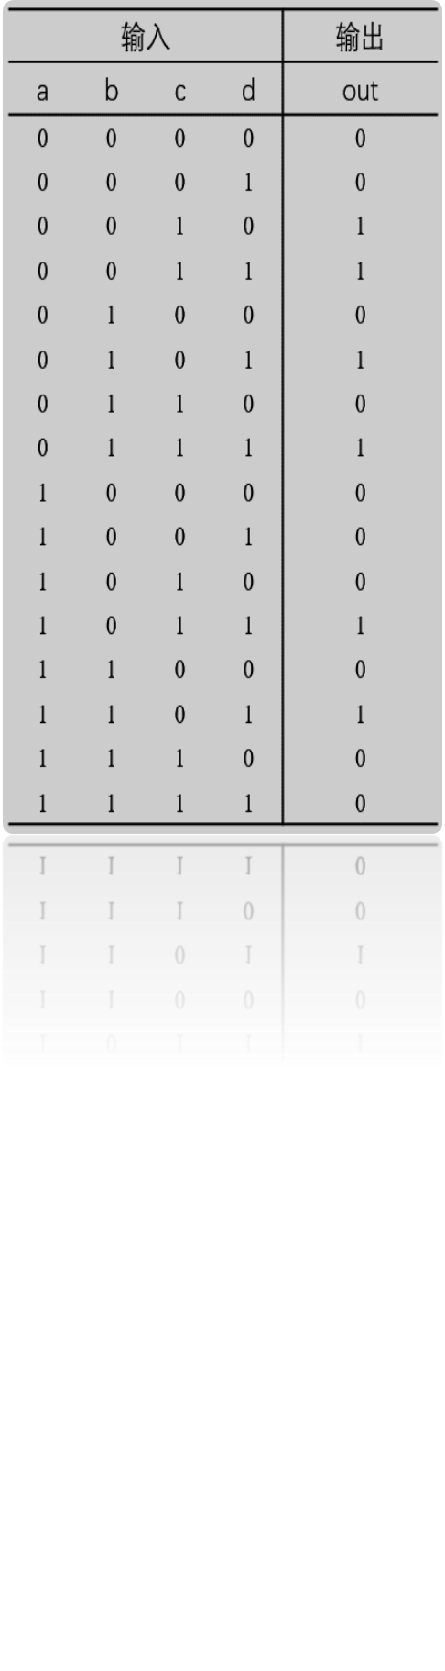
4、用verilog hdl描述（建模）：
module prime(in, isprime) ;
input [3:0] in ; // 4-bit input
output isprime ; // true if input is prime
reg isprime ;
always @(in)
begin
case(in)
2,3,5,7,11,13: isprime = 1'b1 ;
default: isprime = 1'b0 ;
endcase
end
endmodule

Slide 19
一、verilog 模块的基本结构
module <模块名>(<端口列表>)
<端口声明>；
<变量声明>；
<功能描述>；
endmodule

Slide 20
模块名
端口列表
module prime(in, isprime) ;
input [3:0] in ; // 4-bit input
output isprime ; // true if input is prime
reg isprime ;
always @(in)
begin
case(in)
2,3,5,7,11,13: isprime = 1'b1 ;
default: isprime = 1'b0 ;
endcase
end
endmodule
端口声明
变量声明
功能
描述
建议：阅读、理解、总结、实践

Slide 21
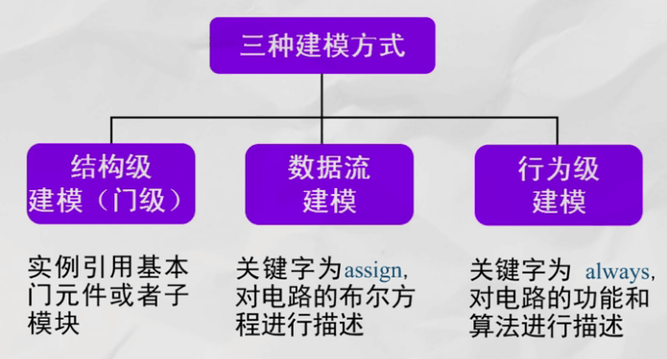
二、Verilog hdl的三种建模方式

Slide 22
三、Verilog hdl的关键词
module prime(in, isprime) ;
input [3:0] in ; // 4-bit input
output isprime ; // true if input is prime
reg isprime ;
always @(in)
begin
case(in)
2,3,5,7,11,13: isprime = 1'b1 ;
default: isprime = 1'b0 ;
endcase
end
endmodule

Slide 23
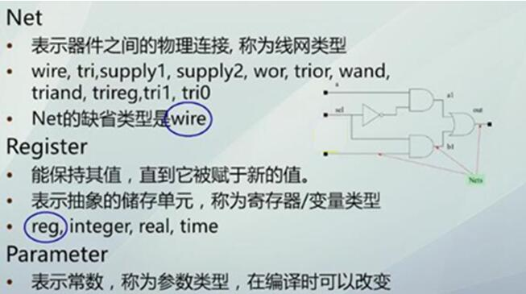
四、Verilog hdl的数据类型（变量类型）

Slide 24
一般而言，除了always块和initial块中被赋值的变量需要被定义为reg型之外，其他的都可以定义为wire型。
module prime(in, isprime) ;
input [3:0] in ; // 4-bit input
output isprime ; // true if input is prime
reg isprime ;
always @(in)
begin
case(in)
2,3,5,7,11,13: isprime = 1'b1 ;
default: isprime = 1'b0 ;
endcase
end
endmodule

Slide 25
功能描述常用以下三个手段来实现：
1、连续赋值语句（assign）
2、过程（always）：
阻塞赋值（=）
非阻塞赋值（<=）
if语句
case语句
3、元件例化（实例引用）
module <模块名>(<端口列表>)
<端口声明>；
<变量声明>；
<功能描述>；
endmodule

Slide 26
用连续赋值语句（assign）实现（数据流建模）：
module prime(in, isprime) ;
input [3:0] in ;
output isprime ;
assign isprime = (~in[3] & ~in[2] & in[1])|
(~in[3] & in[2] & in[0] )|
(~in[2] & in[1] & in[0]) |
(in[2] &~ in[1] & in[0]) ;
endmodule
连续赋值语句assign通常用来描述比较简单的
组合逻辑电路。

Slide 27
用过程（always）实现（行为级建模）：
module prime(in, isprime) ;
input [3:0] in ;
output isprime ;
reg isprime ;
always @(in)
begin
case(in)
2,3,5,7,11,13: isprime = 1'b1 ;
default: isprime = 1'b0 ;
endcase
end
endmodule

Slide 28
always块的结构：
always @ (敏感事件列表)
begin
语句块
end
过程执行的条件
阻塞赋值语句
非阻塞赋值语句
if 语句
case 语句
如果没有敏感事件，则表示循环条件总为真。
一个过程相当于一个电路模块。

Slide 29
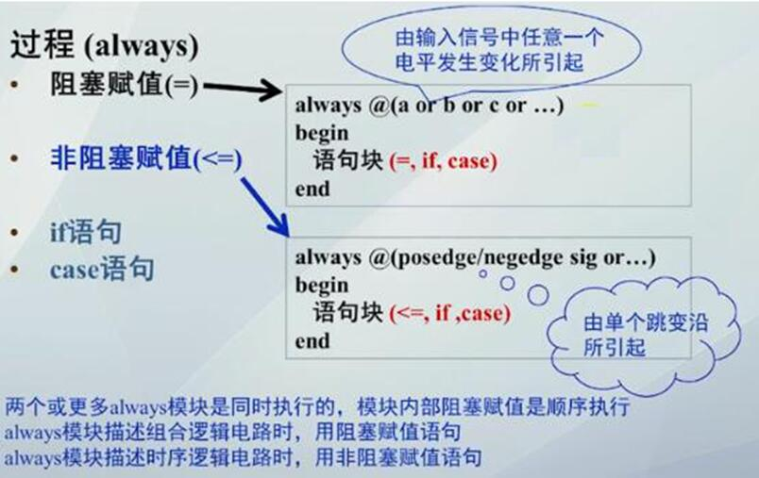
always块的两种结构形式:

Slide 30
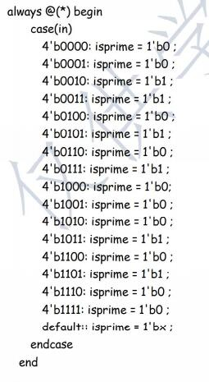


Slide 31

module prime1(in, isprime) ;
input [3:0] in ; // 4-bit input
output isprime ; // true if input is prime
reg isprime ;
always @(in) begin
casex(in)
4'b001x: isprime = 1 ;
4'b01x1: isprime = 1 ;
4'bx011: isprime = 1 ;
4'bx101: isprime = 1 ;
default: isprime = 0 ;
endcase
end
endmodule

Slide 32
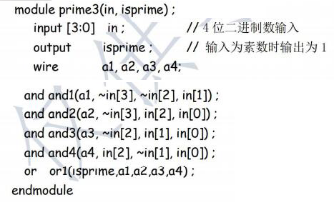
用元件例化来实现（结构级建模）：

Slide 33
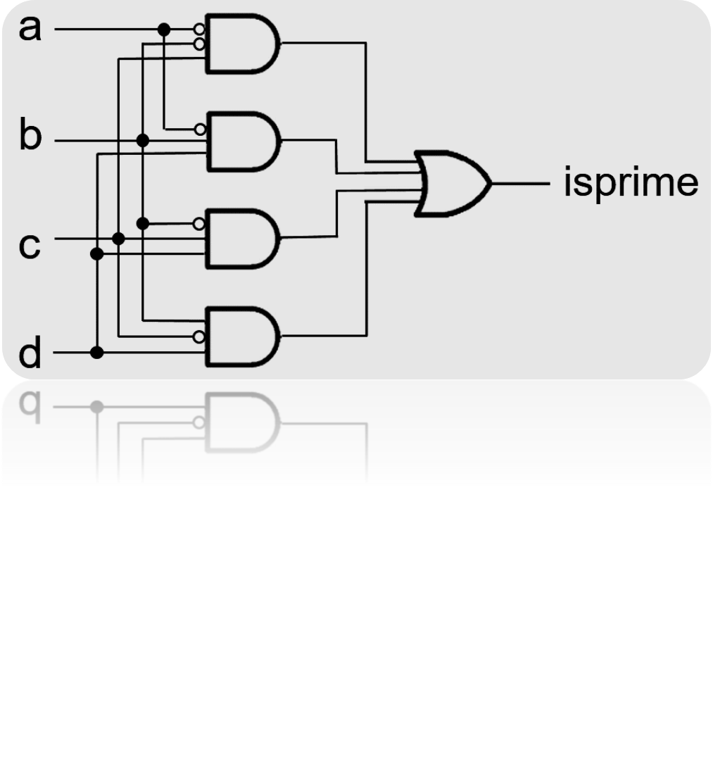
a1
a2
a3
a4

Slide 34
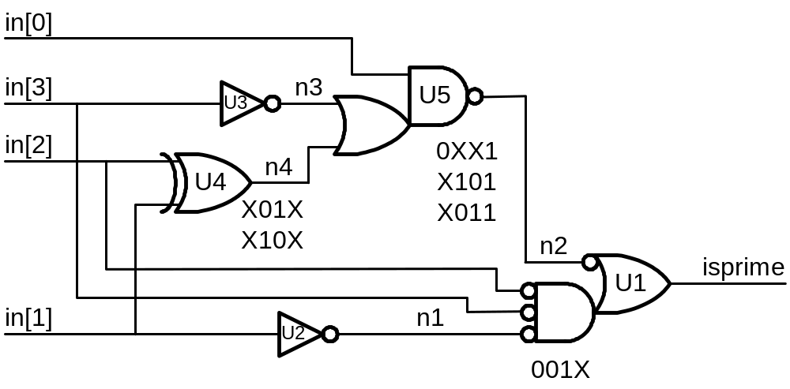
综合器生成的结果：
module prime ( in, isprime );
input [3:0] in;
output isprime;
wire n1, n2, n3, n4;
OAI13 U1 ( .A1(n2), .B1(n1), .B2(in[2]), .B3(in[3]), .Y(isprime));
INV U2 ( .A(in[1]), .Y(n1) );
INV U3 ( .A(in[3]), .Y(n3) );
XOR2 U4 ( .A(in[2]), .B(in[1]), .Y(n4) );
OAI12 U5 ( .A1(in[0]), .B1(n3), .B2(n4), .Y(n2) );
endmodule

Slide 35
Test bench（测试平台）：
也是用verilog编写的，通常作为顶层模块。
module test_prime ;
reg [3:0] in ;
wire isprime ;
// instantiate module to test
prime p0(in, isprime) ;
initial begin
in = 0 ;
repeat (16) begin
#100
$display("in = %2d isprime = %1b",in,isprime);
in = in+1 ;
end
end
endmodule

Slide 36
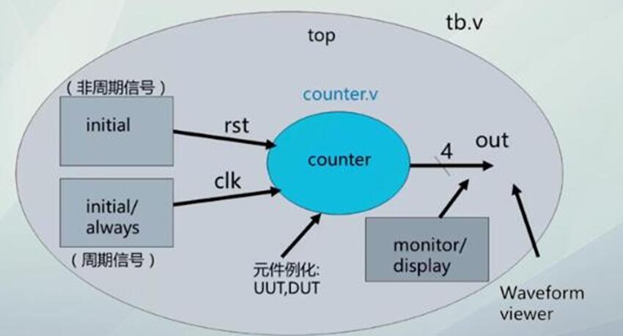
测试平台的结构：

Slide 37
如何搭建测试平台：
1、采用元件例化的手段将待测试模块放到测
试平台上。
2、用initial（只用于测试平台）、always语句
产生复位信号、时钟信号及其他激励信号。
3、用monitor/display语句通过文本的形式观
测结果，或者用工具自带的waveform观测
波形。

Slide 38
测试结果：
# in = 0 isprime = 0
# in = 1 isprime = 0
# in = 2 isprime = 1
# in = 3 isprime = 1
# in = 4 isprime = 0
# in = 5 isprime = 1
# in = 6 isprime = 0
# in = 7 isprime = 1
# in = 8 isprime = 0
# in = 9 isprime = 0
# in = 10 isprime = 0
# in = 11 isprime = 1
# in = 12 isprime = 0
# in = 13 isprime = 1
# in = 14 isprime = 0
# in = 15 isprime = 0

Slide 39
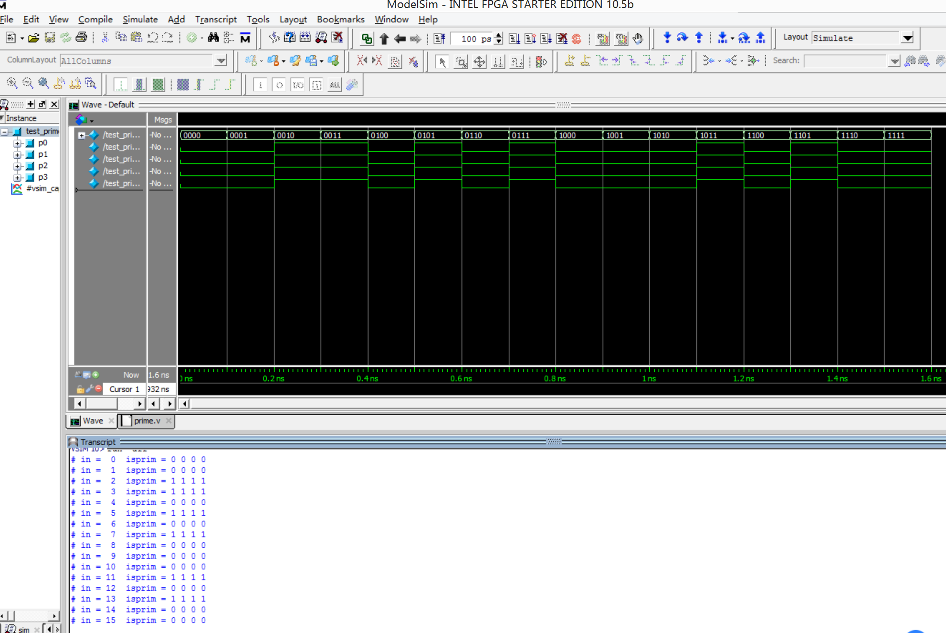

Slide 40
小结
1、组合电路的分析方法
2、组合电路的传统设计方法
3、组合电路的现代设计方法

Slide 41
课堂测试
1、设有三部电机A、B、C，只有在电机A工作时，电机B才工作，只有在电机B工作时，电机C才工作，否则发出报警信号。用与非门实现。
2、设计一个码制转换电路，将输入的8421BCD码转换成余3码输出，要求用与非门实现。

Slide 42
设计一个可逆的4位变换器，其功能为：在控制信号C=1时，它将8421码转换为格雷码，C=0时，它将格雷码转换为8421码。用与非门和异或门实现。

